Slide 1
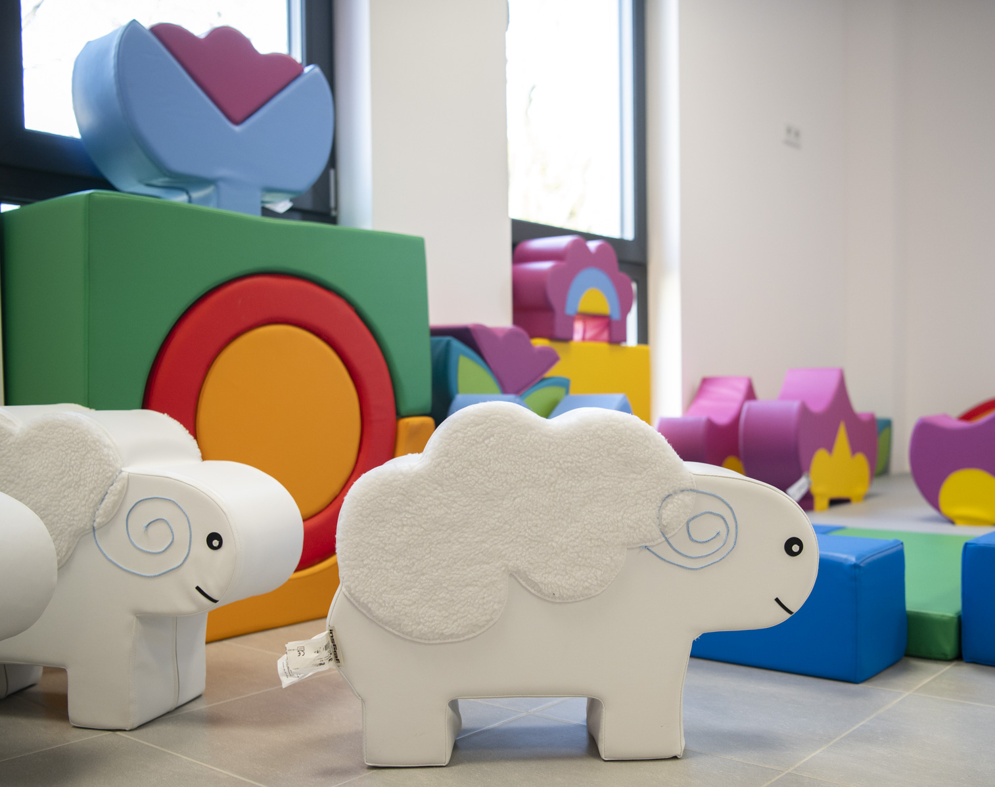
HARMONOGRAM ADAPTACJI
Żłobek nr 21
ul. J. Dąbrowskiego 96 /Łowicka 7/15
02-598
#WARSZAWADLANAJMŁODSZYCH

Slide 2
Adaptacja
to proces oswajania się i przyzwyczajania do nowych warunków, zasad oraz rytmu. Tempo jest uzależnione od wielu czynników zarówno osobowych jak i zewnętrznych, dlatego nie należy zamykać go w żadnych ramach czasowych, a traktować w sposób indywidualny.
Kadra Żłobka nr 21
m.st. Warszawa | Zespół Żłobków m.st. Warszawy

Slide 3
Ramy czasowe:
Adaptacja wrześniowa – rekrutacja główna:
Adaptacja rozpoczyna się 2.09.2024
Dzieci zapisywane są do grup adaptacyjnych na konkretne godziny pod numerem telefonu żłobka 723-248-057 od 12 sierpnia 2024,
Do wyboru są godziny w grupie I i II- 8:30-10:30; 11:00-13:00; 13.30-15:30, w grupie III i IV adaptacja odbywa się w godzinach 14:00- 16:00,
W grupie adaptacyjnej jest max 7 dzieci,
Pobyt pierwszego dnia nie przekracza 2 godzin,
Liczba dni jest ustalana indywidualnie.
Termin adaptacji w ciągu roku /rekrutacji uzupełniającej/ jest ustalany indywidualnie jednak założenia pozostają takie same. Adaptacja w rekrutacji uzupełniającej jest prowadzona od godziny 14.30.
m.st. Warszawa | Zespół Żłobków m.st. Warszawy

Slide 4
Adaptacja dzień pierwszy
Rodzic-opiekun wchodzi z dzieckiem do grupy, aby poznać salę, rytm dnia, zasady panujące w żłobku, jest to czas na dopytanie Pań opiekunek oraz pozostałych osób zatrudnionych w żłobku, rozwianie wszystkich wątpliwości bądź doprecyzowanie niejasności. Pierwsze spotkanie ze żłobkiem to dwie godziny spędzone przez rodzica i maluszka w sali i ogrodzie żłobka.
m.st. Warszawa | Zespół Żłobków m.st. Warszawy

Slide 5
Adaptacja dzień drugi i każdy kolejny…..
Rodzic-opiekun z dzieckiem biorą udział w zajęciach organizowanych w salach i w ogrodzie. Zadaniem rodzica jest przedstawienie dziecku żłobka, oswojenie maluszka z sytuacją na tyle, aby opiekunowie mogli przejąć opiekę nad dzieckiem w czasie pobytu w żłobku. Dziecko spędza w żłobku tyle czasu na ile pozwala jego dobre samopoczucie, czas ten ustalamy indywidualnie
m.st. Warszawa | Zespół Żłobków m.st. Warszawy

Slide 6
Decyzję o całkowitym przejęciu opieki nad dzieckiem podejmujemy w oparciu o obserwację dziecka w grupie, zazwyczaj czas ten nie przekracza 2 tygodni. Adaptację uznajemy za zakończoną jeśli dziecko czuje się w żłobku swobodnie.
m.st. Warszawa | Zespół Żłobków m.st. Warszawy

